Slide 1
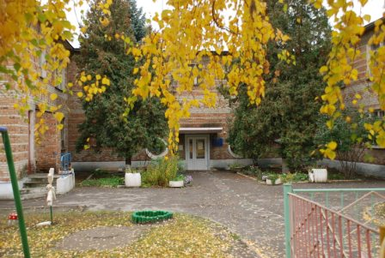
МБДОУ ДС №17 «Сказка» ул. Первомайская, 12

Slide 2
Создание условий для успешного обучения детей в школе 2014-2015 уч. г.

Slide 3
ДОУ работает по программе «Детство» Авторы О. В. Акулова, Т. И. Бабаева и др.
Девиз программы «ДЕТСТВО»: «Чувствовать – Познавать – Творить»

Slide 4
Цель Программы:
Создать каждому ребенку в детском саду возможность для развития способностей, активного практикования в разных видах деятельности, творческой самореализации

Slide 5
Группа «Ягодка»
Подготовительная группа
воспитатели:
Кулешова Наталья Геннадьевна
Мущенко Татьяна Николаевна

Slide 6
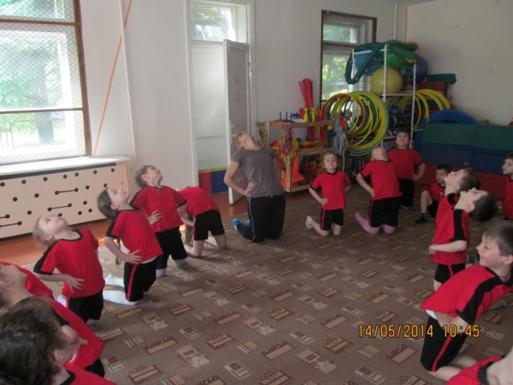
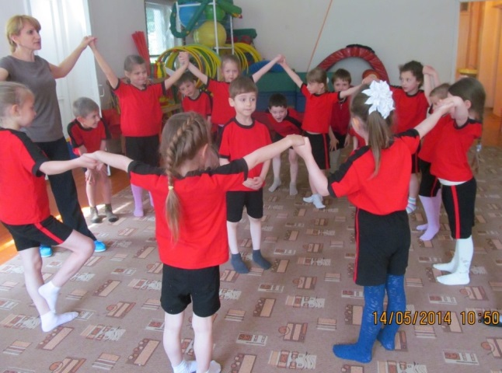
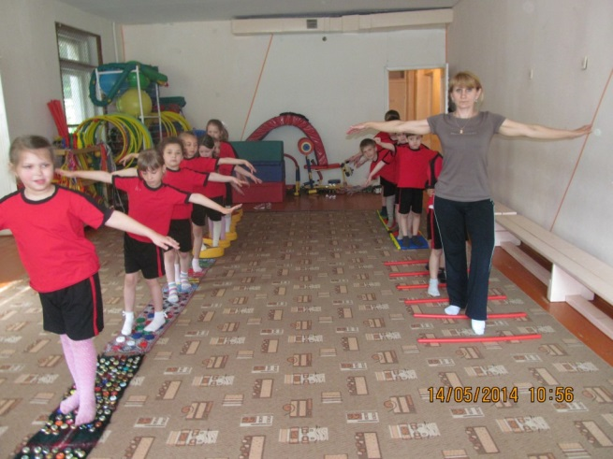
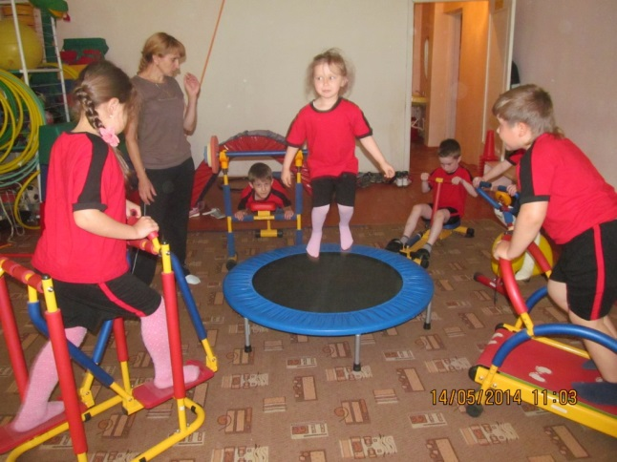
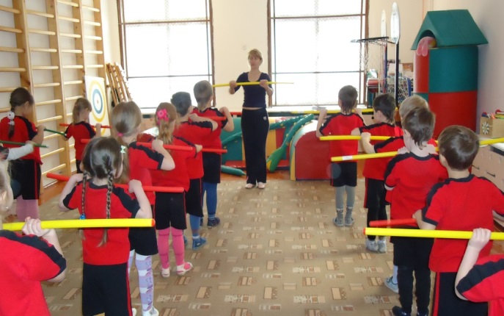
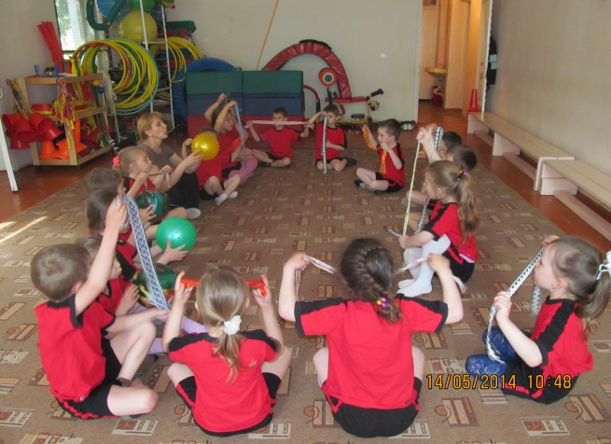
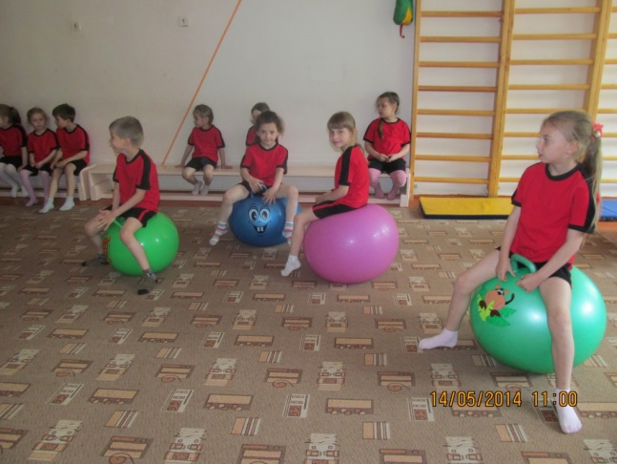
Физкультурное развитие

Slide 7
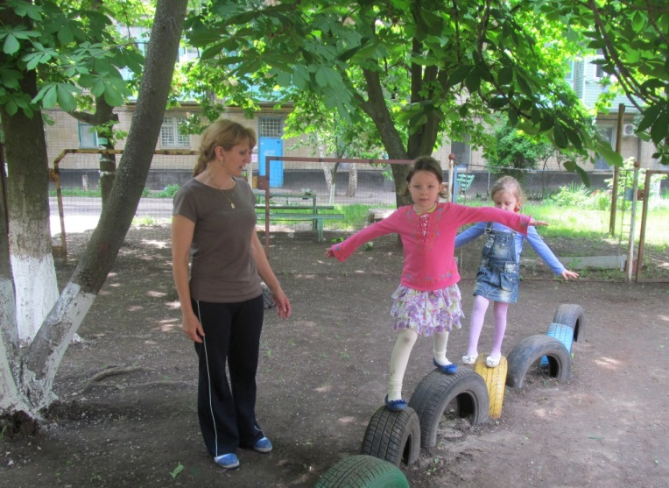
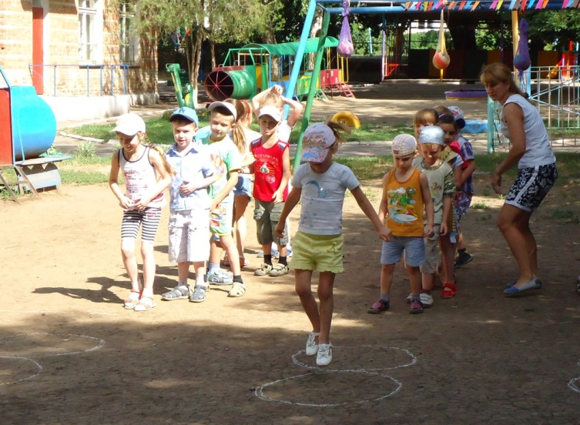
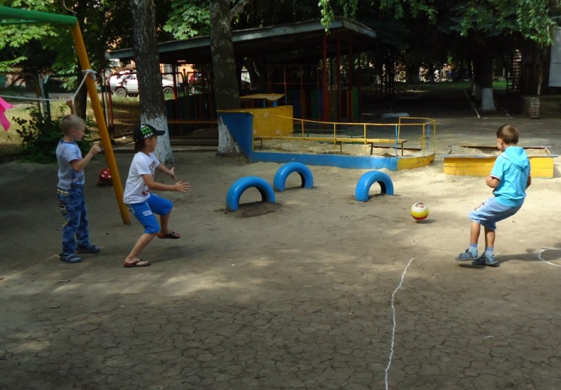
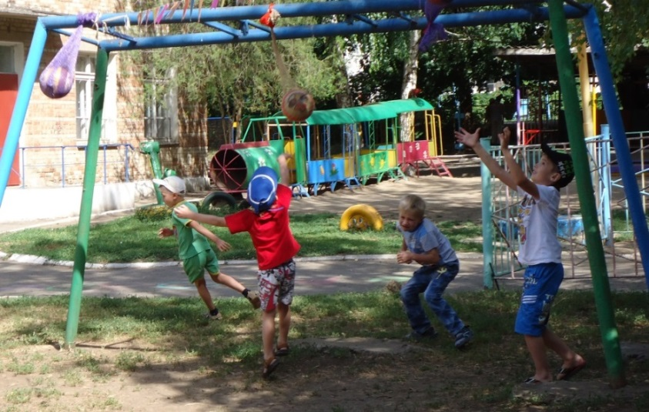

Slide 8
Развитие речи Нетрадиционные методы работы:
Элементы поиска
Предлагается подумать,
чтобы дети хотели узнать,
кроме того, что изображено
на картине.
Цель.
Обогащают содержание рассказов .
Учат представлять прошлое и будущее.

Slide 9
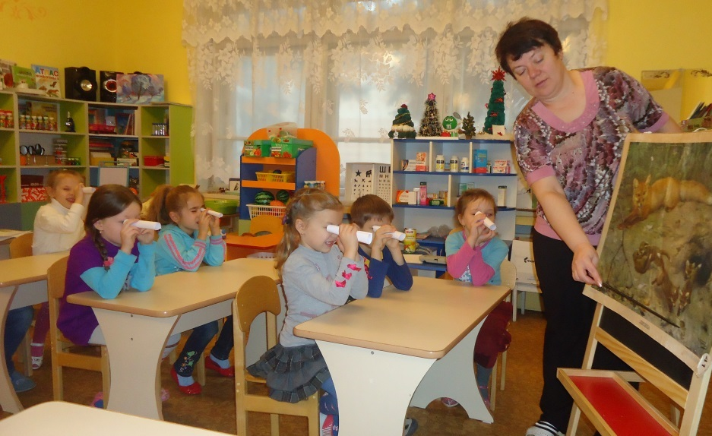
Нетрадиционные игры и творческие задания:
Вызывают интерес своей новизной и необычностью
«Подзорная труба» –
через «подзорную»
трубу дети выделяют
на картине объекты и
рассказывают о них.
«Привязывание» пословиц и поговорок к картине
Дети учатся через обоснование связи пословиц и поговорок с картиной строить рассказы-рассуждения.

Slide 10
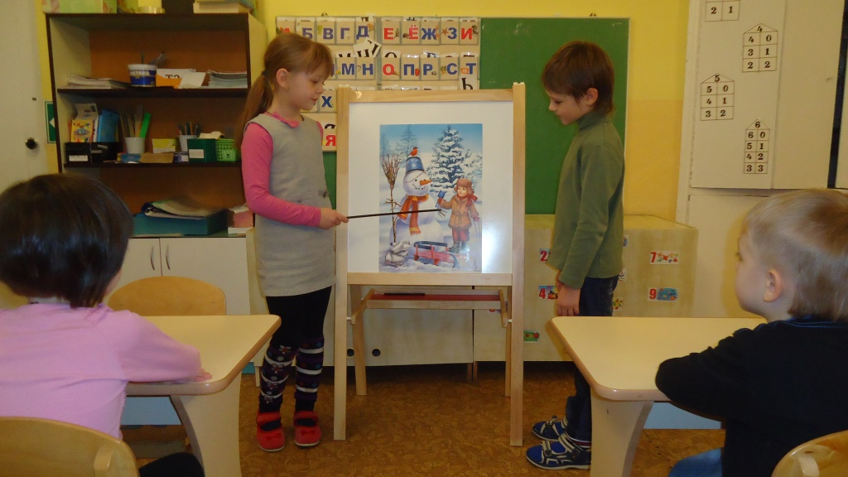
Метод провоцирующих вопросов
Спроси своего друга о чем-либо, что изображено на картине
Метод ассоциативного образа
Ребенок от имени персонажа задает вопрос сверстнику
Моделирование ситуации
«Представь себя облачком»

Slide 11
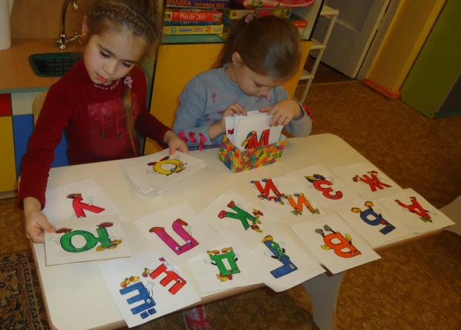
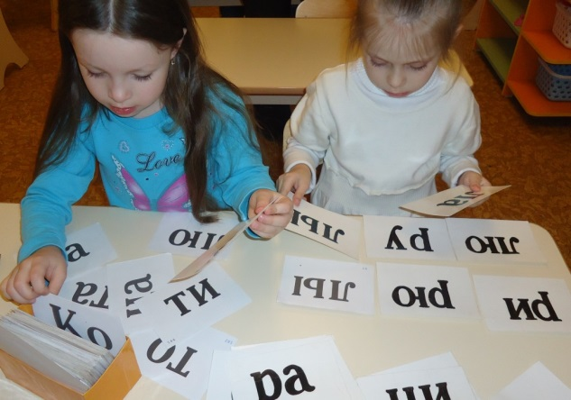
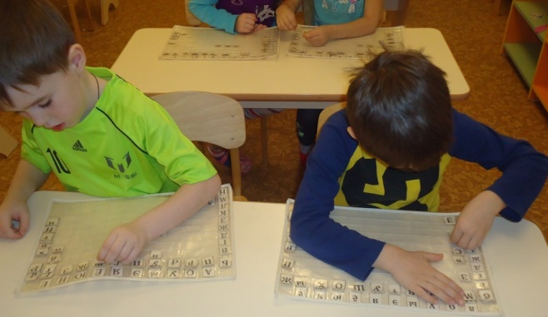
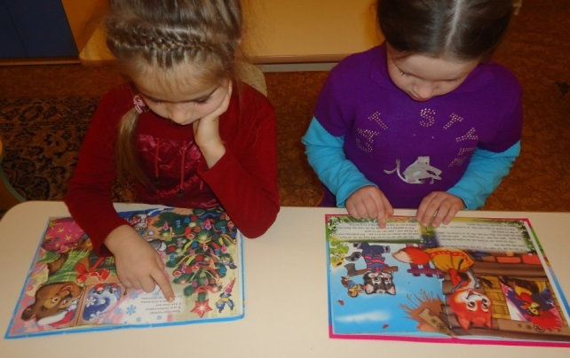
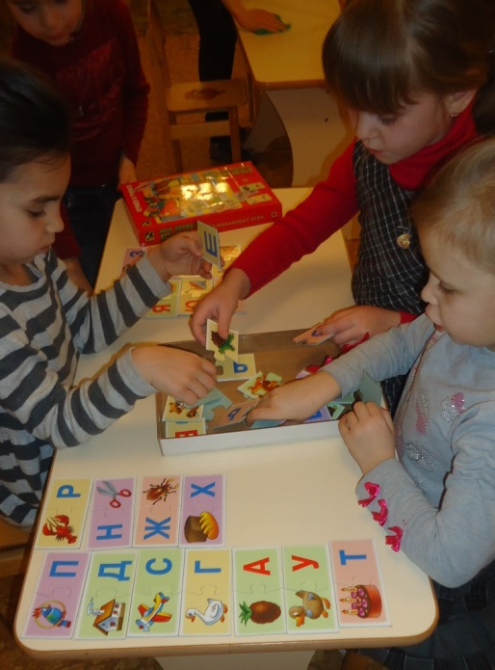
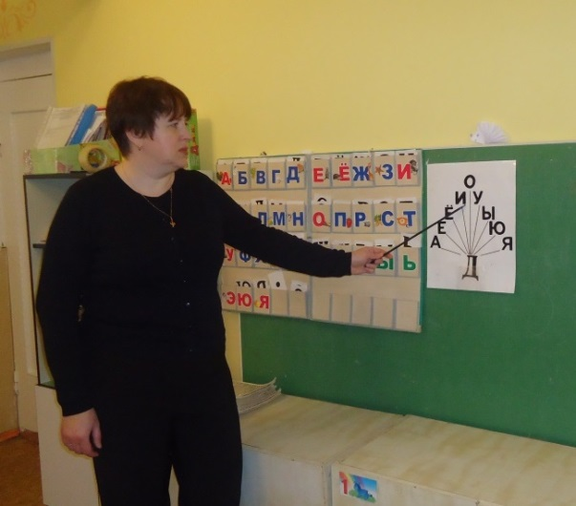
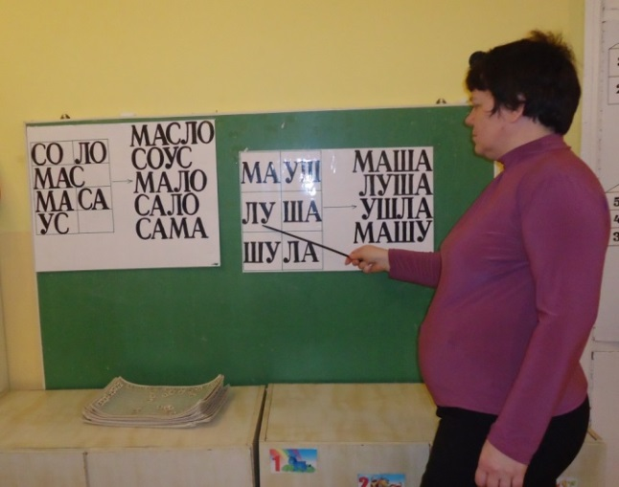
Грамота

Slide 12
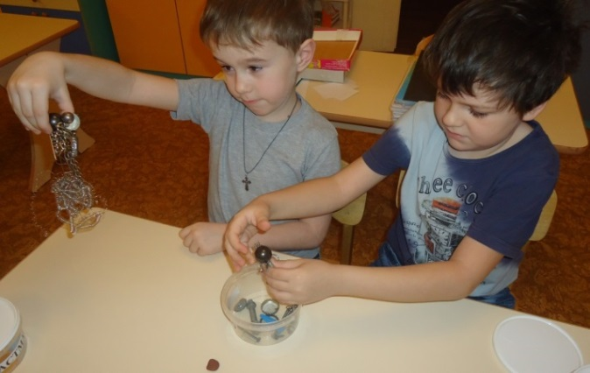
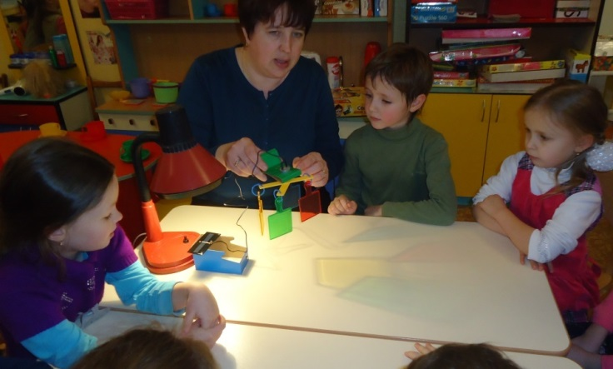
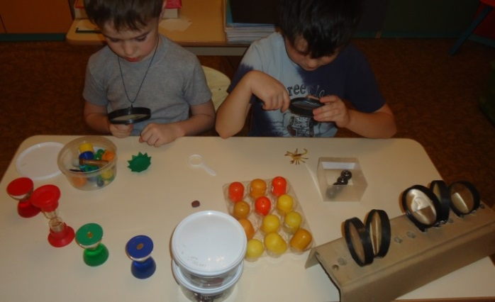
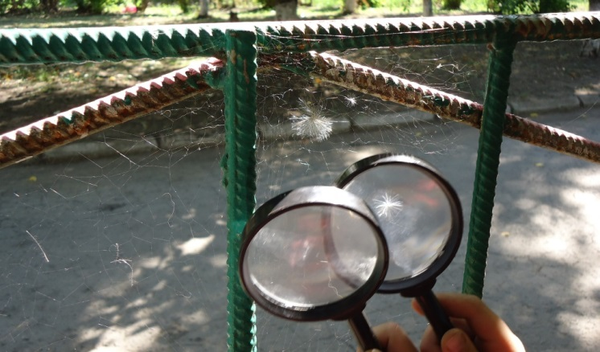
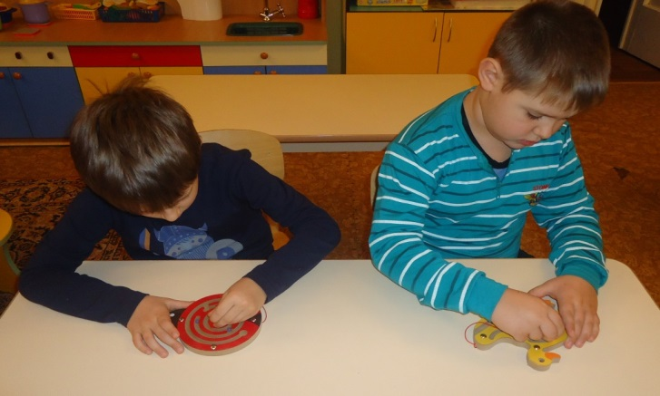
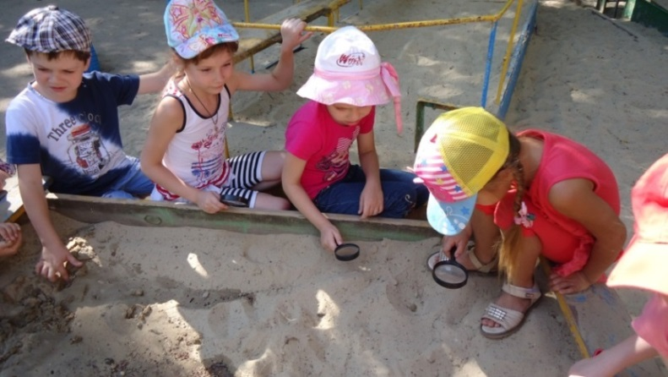
Исследовательская деятельность

Slide 13
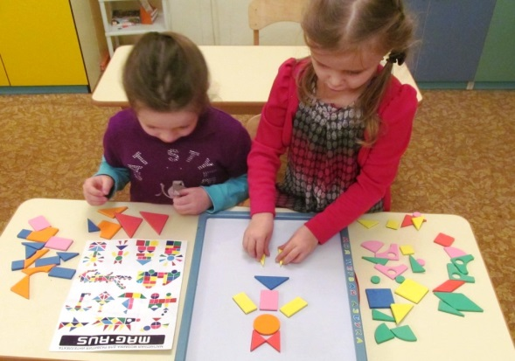
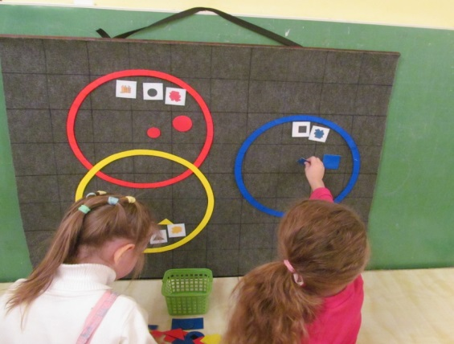
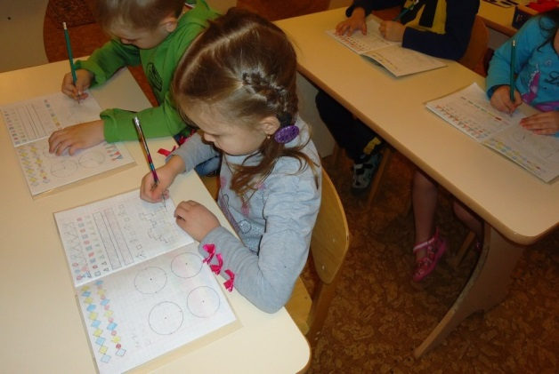
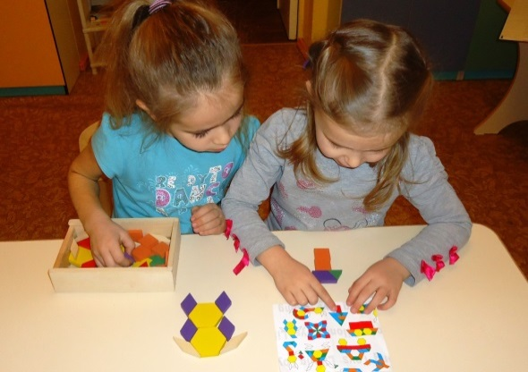
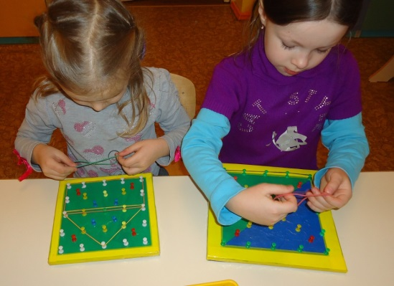
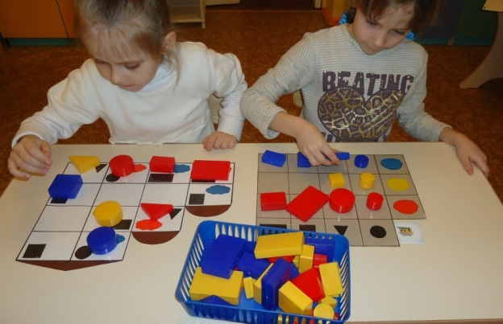
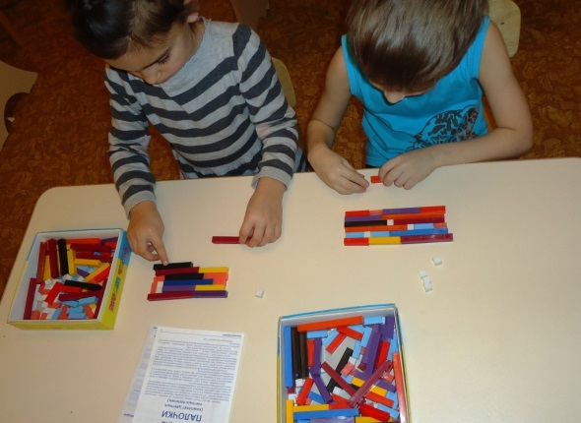
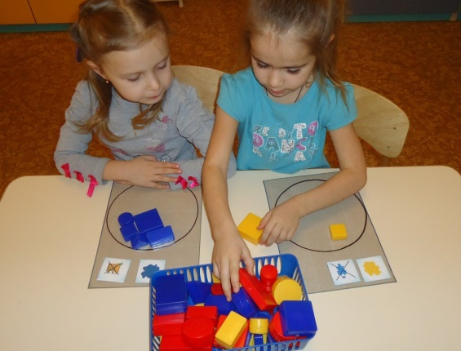
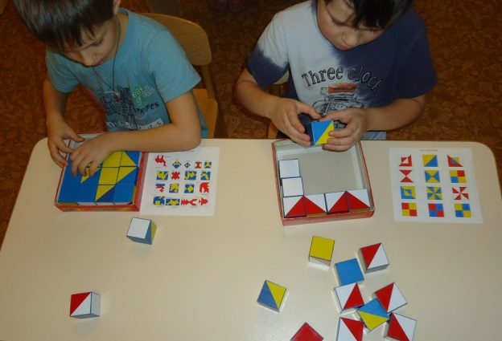
Развитие элементарных математических представлений

